Slide 1
Acessibilidade
Diego B. Tomasiello
Roberta Magalhães

Slide 2
Agenda
Definição de acessibilidade
Medidas cumulativa e gravitacional
Cômputo das medidas de acessibilidade

Slide 3
Acessibilidade
Potencial de oportunidades para interação (Hansen, 1959);
Facilidade com que oportunidades espacialmente distribuídas podem ser alcançadas através do sistema de transporte (Morris et al, 1979);
Pode ser considerado o resultado conjunto do sistema de transporte e uso do solo (Paéz, Scott & Morency, 2012).

Slide 4
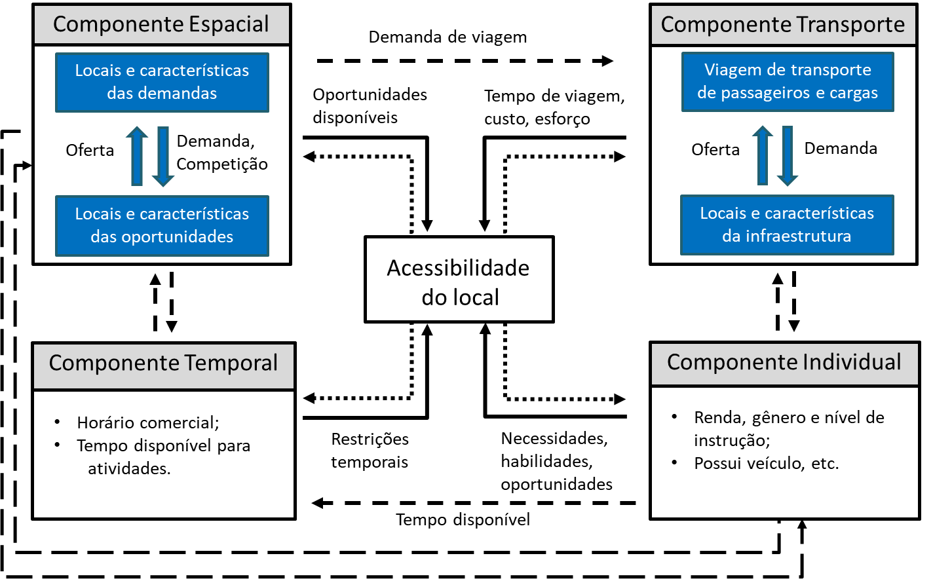
Acessibilidade
Fonte: Adaptado de Geurs e van Wee (2004).

Slide 5
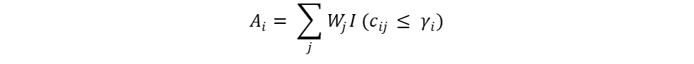
Acessibilidade Cumulativa
Acessibilidade cumulativa (Páez et al., 2010):
Onde:
A_{i} é a acessibilidade da zona de origem i;
Wj é a quantidade de oportunidades na zona j;
I é uma variável booleana que assume o valor de 1 quando c_{ij} for maior ou igual ao limiar de tempo de viagem 𝛾_{i}.

Slide 6
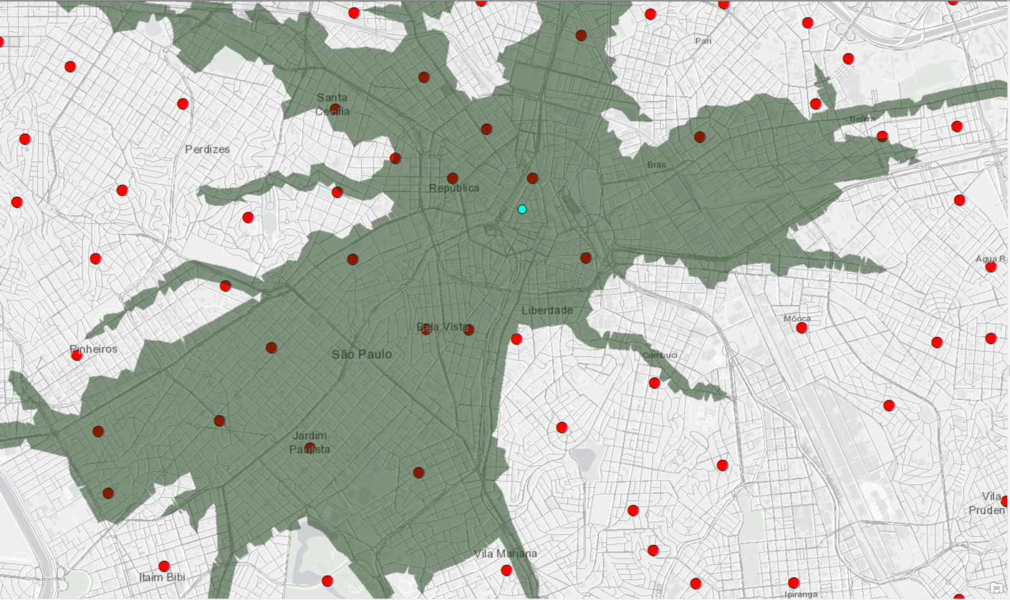
Acessibilidade Cumulativa
Fonte: Elaborado pelo autor

Slide 7
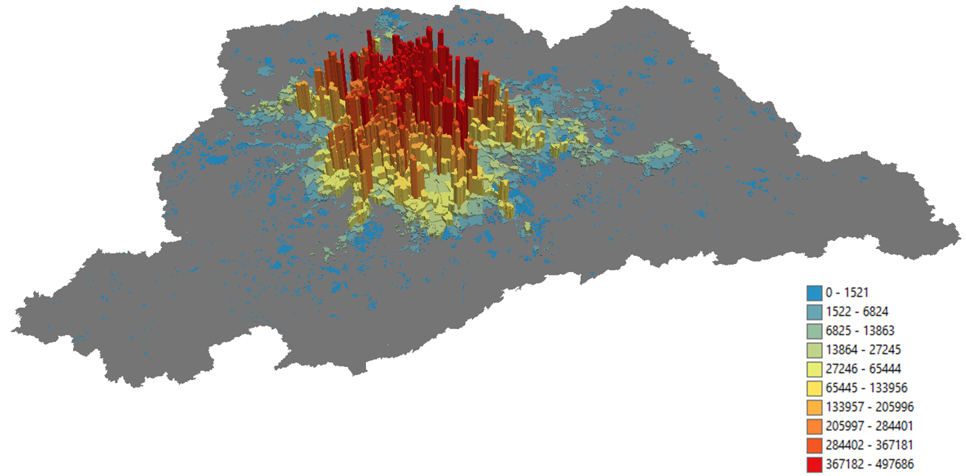
Acessibilidade Cumulativa
Acessibilidade Cumulativa. Fonte: Elaborado pelo autor

Slide 8
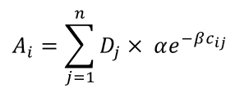
Acessibilidade Gravitacional
Acessibilidade gravitacional (Handy & Niemeier, 1997):
Onde:
A_{i} é a acessibilidade da zona de origem i;
Dj é a quantidade de oportunidades na zona j;
⍺e^{(-βcij)} representa a função exponencial de decaimento pela distância, que reflete o comportamento das viagens.

Slide 9
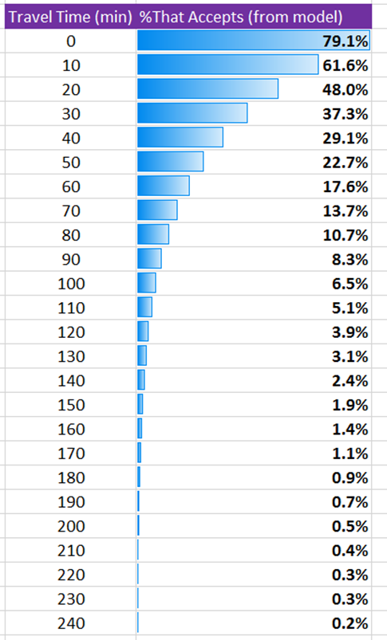
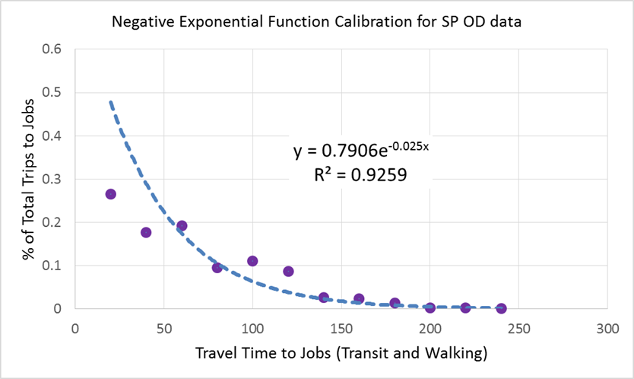

Acessibilidade Gravitacional
Cerca de 17,6% das pessoas “aceitariam” acessar trabalho a 60 minutos. Considerando uma zona com 1000 empregos a 60 minutos.
Fonte: Slide da disciplina PTR3512 - Escola Politécnica da USP

Slide 10
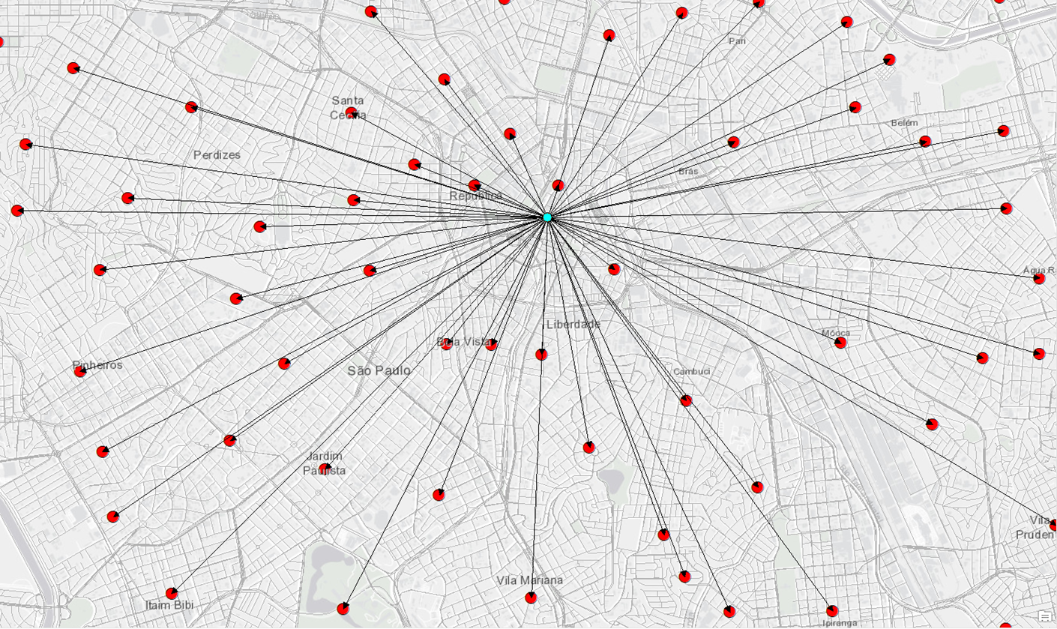
Acessibilidade Gravitacional
Fonte: Elaborado pelo autor

Slide 11
Acessibilidade Cumulativa
Acessibilidade Cumulativa. Fonte: Elaborado pelo autor

Slide 12
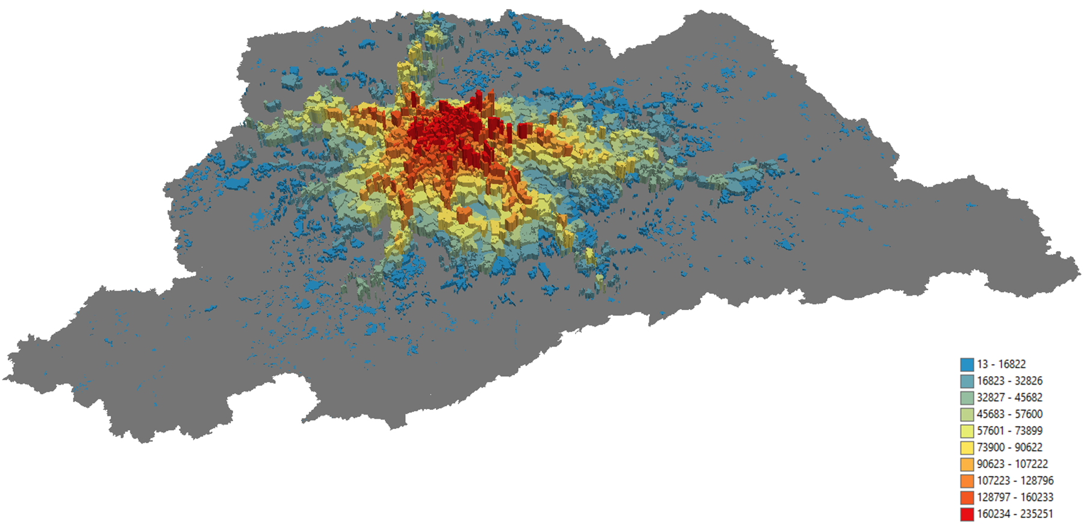
Acessibilidade Gravitacional
Acessibilidade Gravitacional. Fonte: Elaborado pelo autor

Slide 13
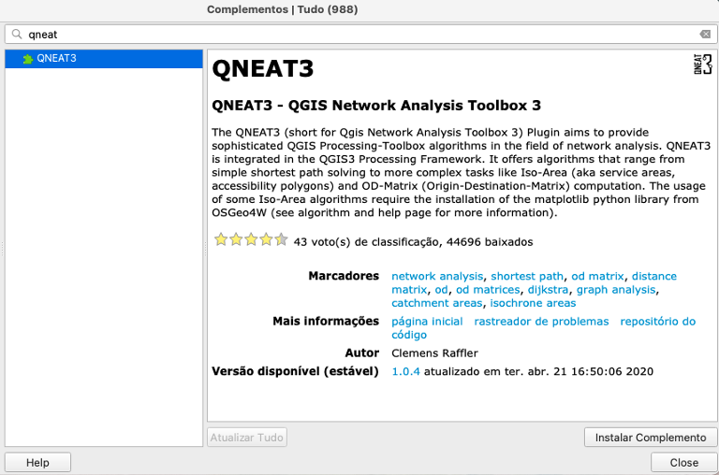

Cômputo das Medidas de Acessibilidade
Bases de Dados:
Logradouros
Pontos de Origem
(Centróides da Grade Estatística IBGE)
Pontos de Destino
(Escolas)
Mais informações sobre QNEAT3: https://root676.github.io

Slide 14
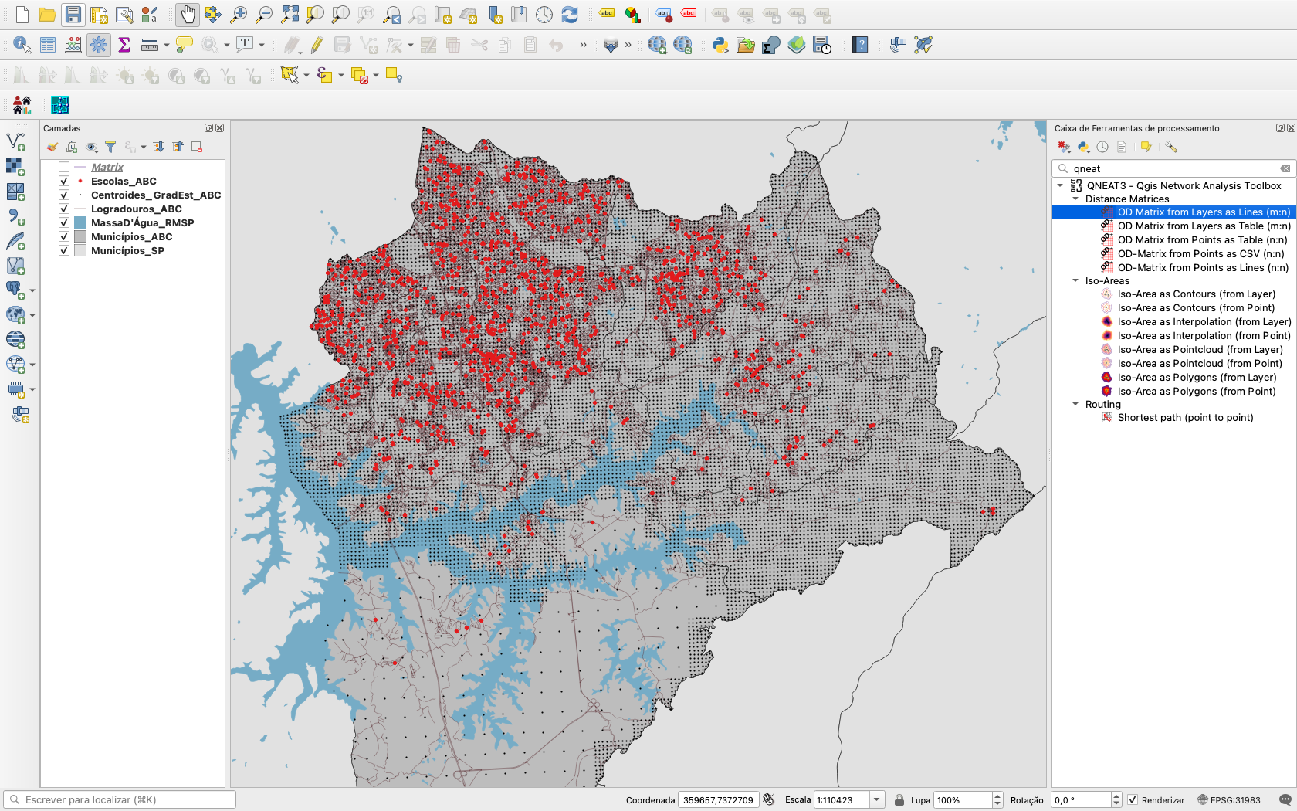

Slide 15
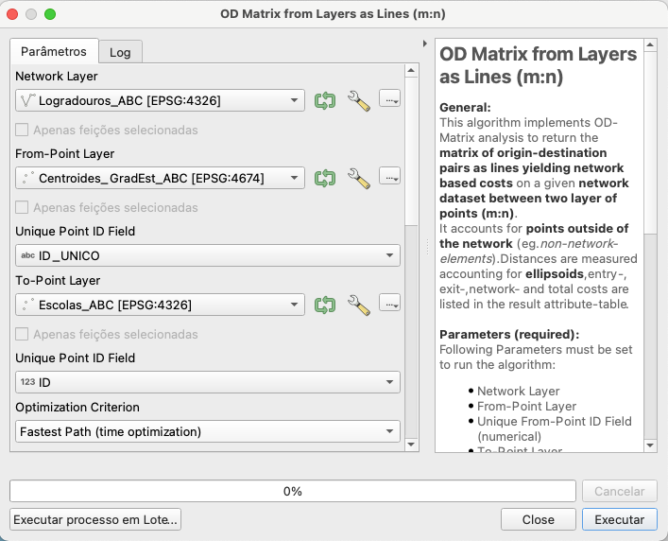
Rede de Vias
Pontos de Origem
Pontos de Destino
Shortest Path
ou
Fastest Path

Slide 16
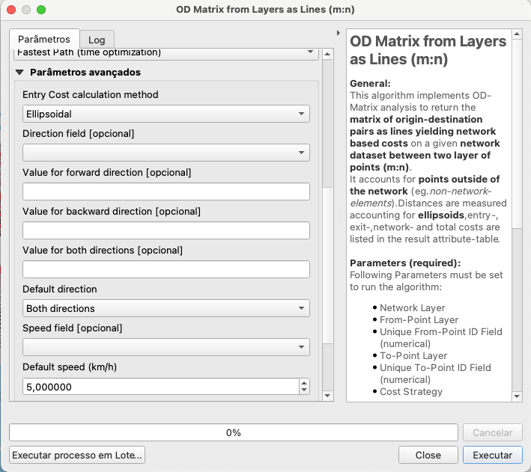
Campo que indica a direção da via
As vias têm direções únicas?
Campo que indica a velocidade da via
Velocidade padrão

Slide 17
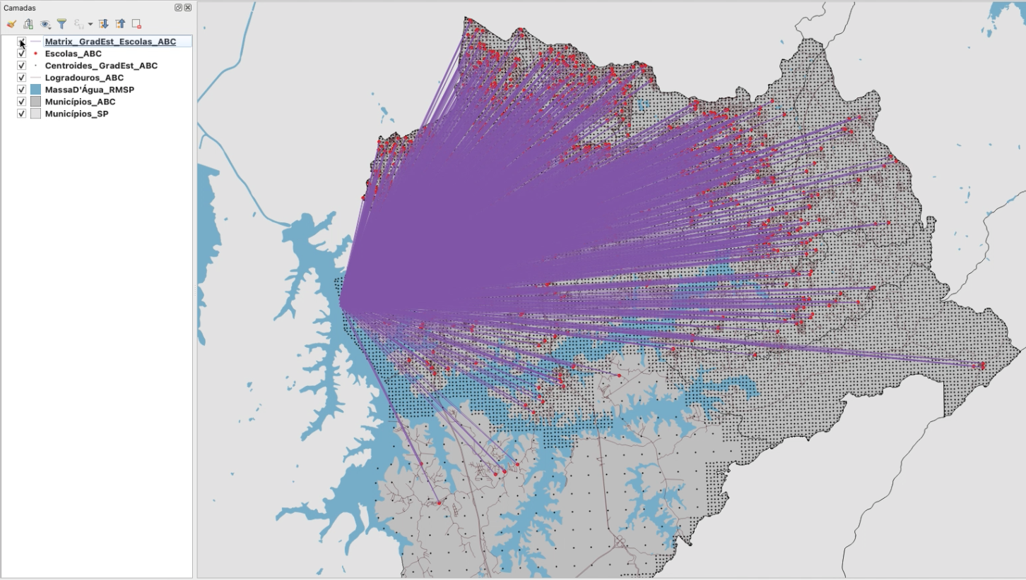
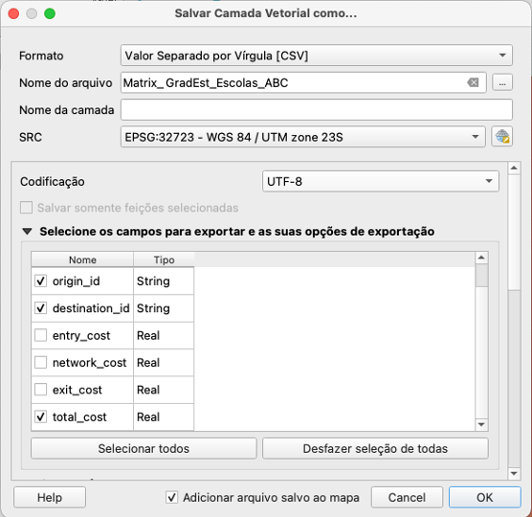

Slide 18

Abrir no R
Origin_id | Destination_id | Total_cost | Nova Coluna
1 . . . n | 1 . . . n | DIAS | MINUTOS

Slide 19
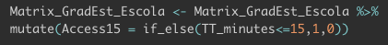
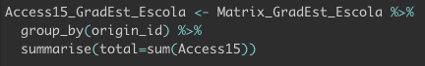
Medida de Acessibilidade Cumulativa
Quantas oportunidades podem ser acessadas em até X minutos a partir de cada centróide?
Nova Coluna:
1 para Escolas acessadas em ATÉ 15 minutos
0 para Escolas acessadas em MAIS de 15 minutos
Agrupar as Escolas que podem ser acessadas em até 15 minutos por Grade Estatística:
Espacializar no QGIS através dos IDs de origem.

Slide 20
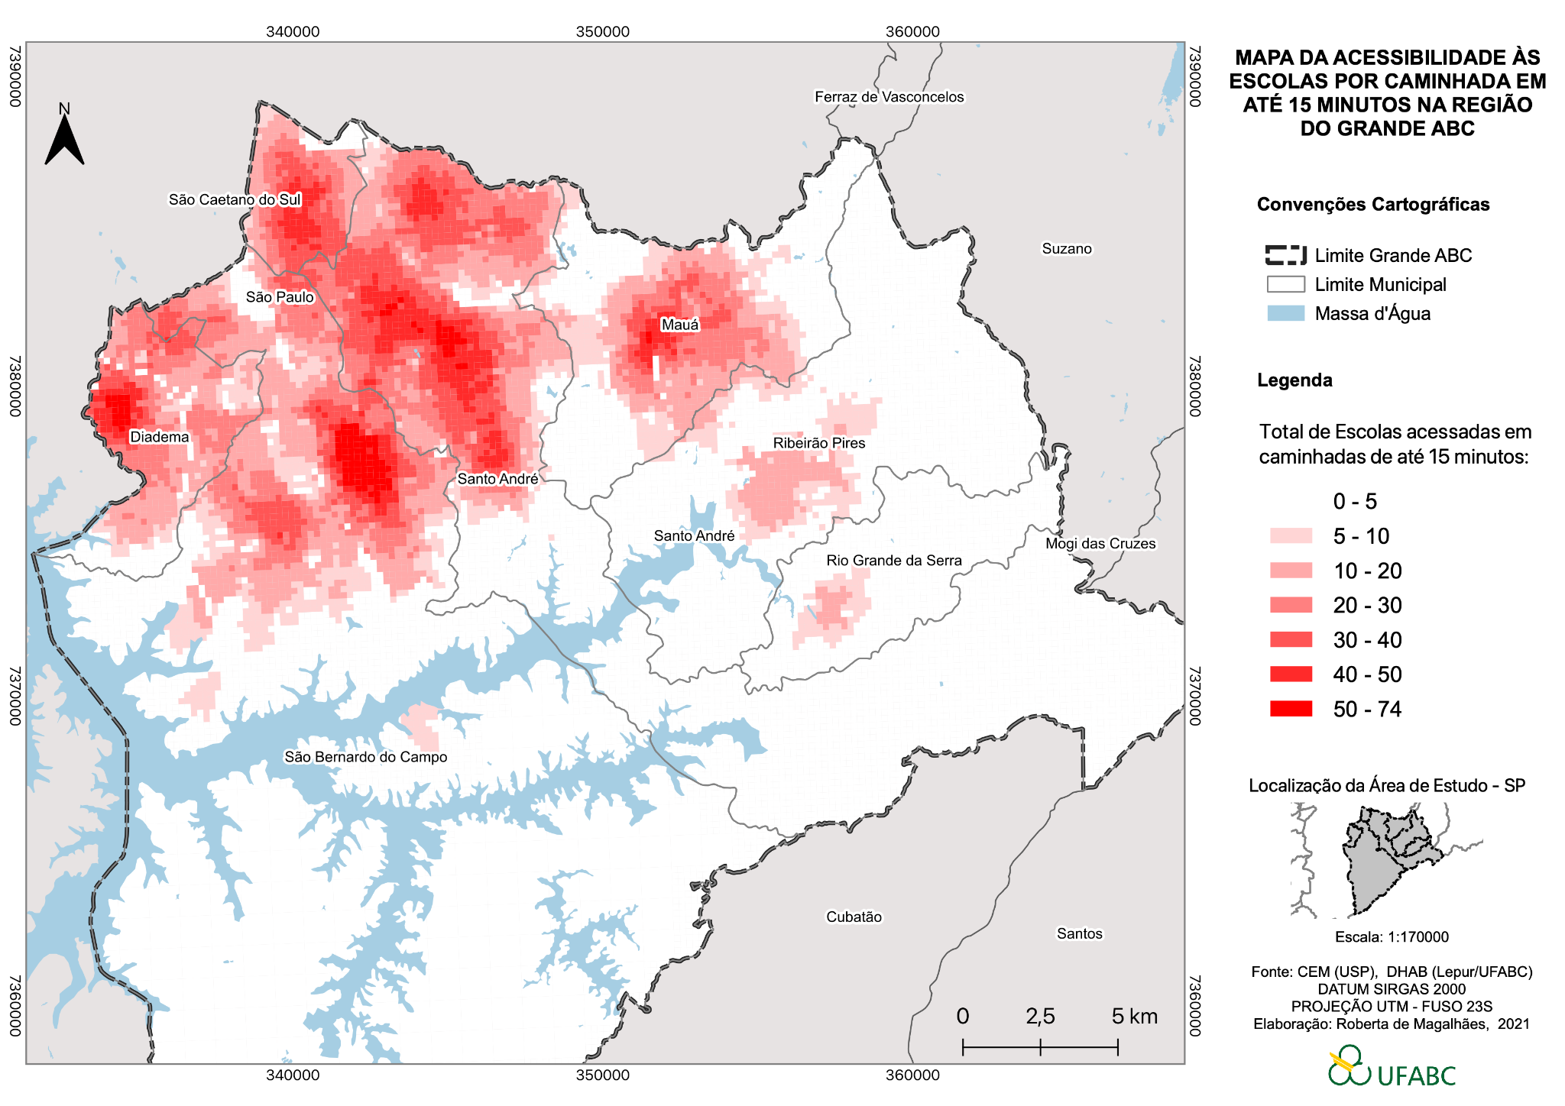

Slide 21
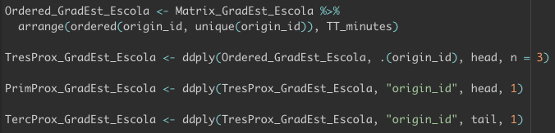
Tempo mínimo de viagem para a oportunidade mais próxima
Ordenar por tempo de viagem:
Selecionar a oportunidade desejada (três mais próximas, por ex.):
Espacializar no QGIS através dos IDs de origem.

Slide 22
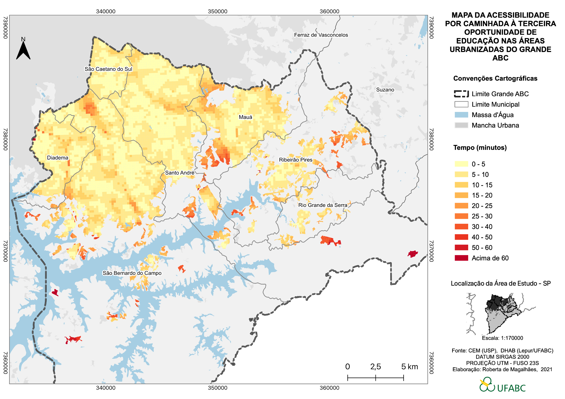

Slide 23
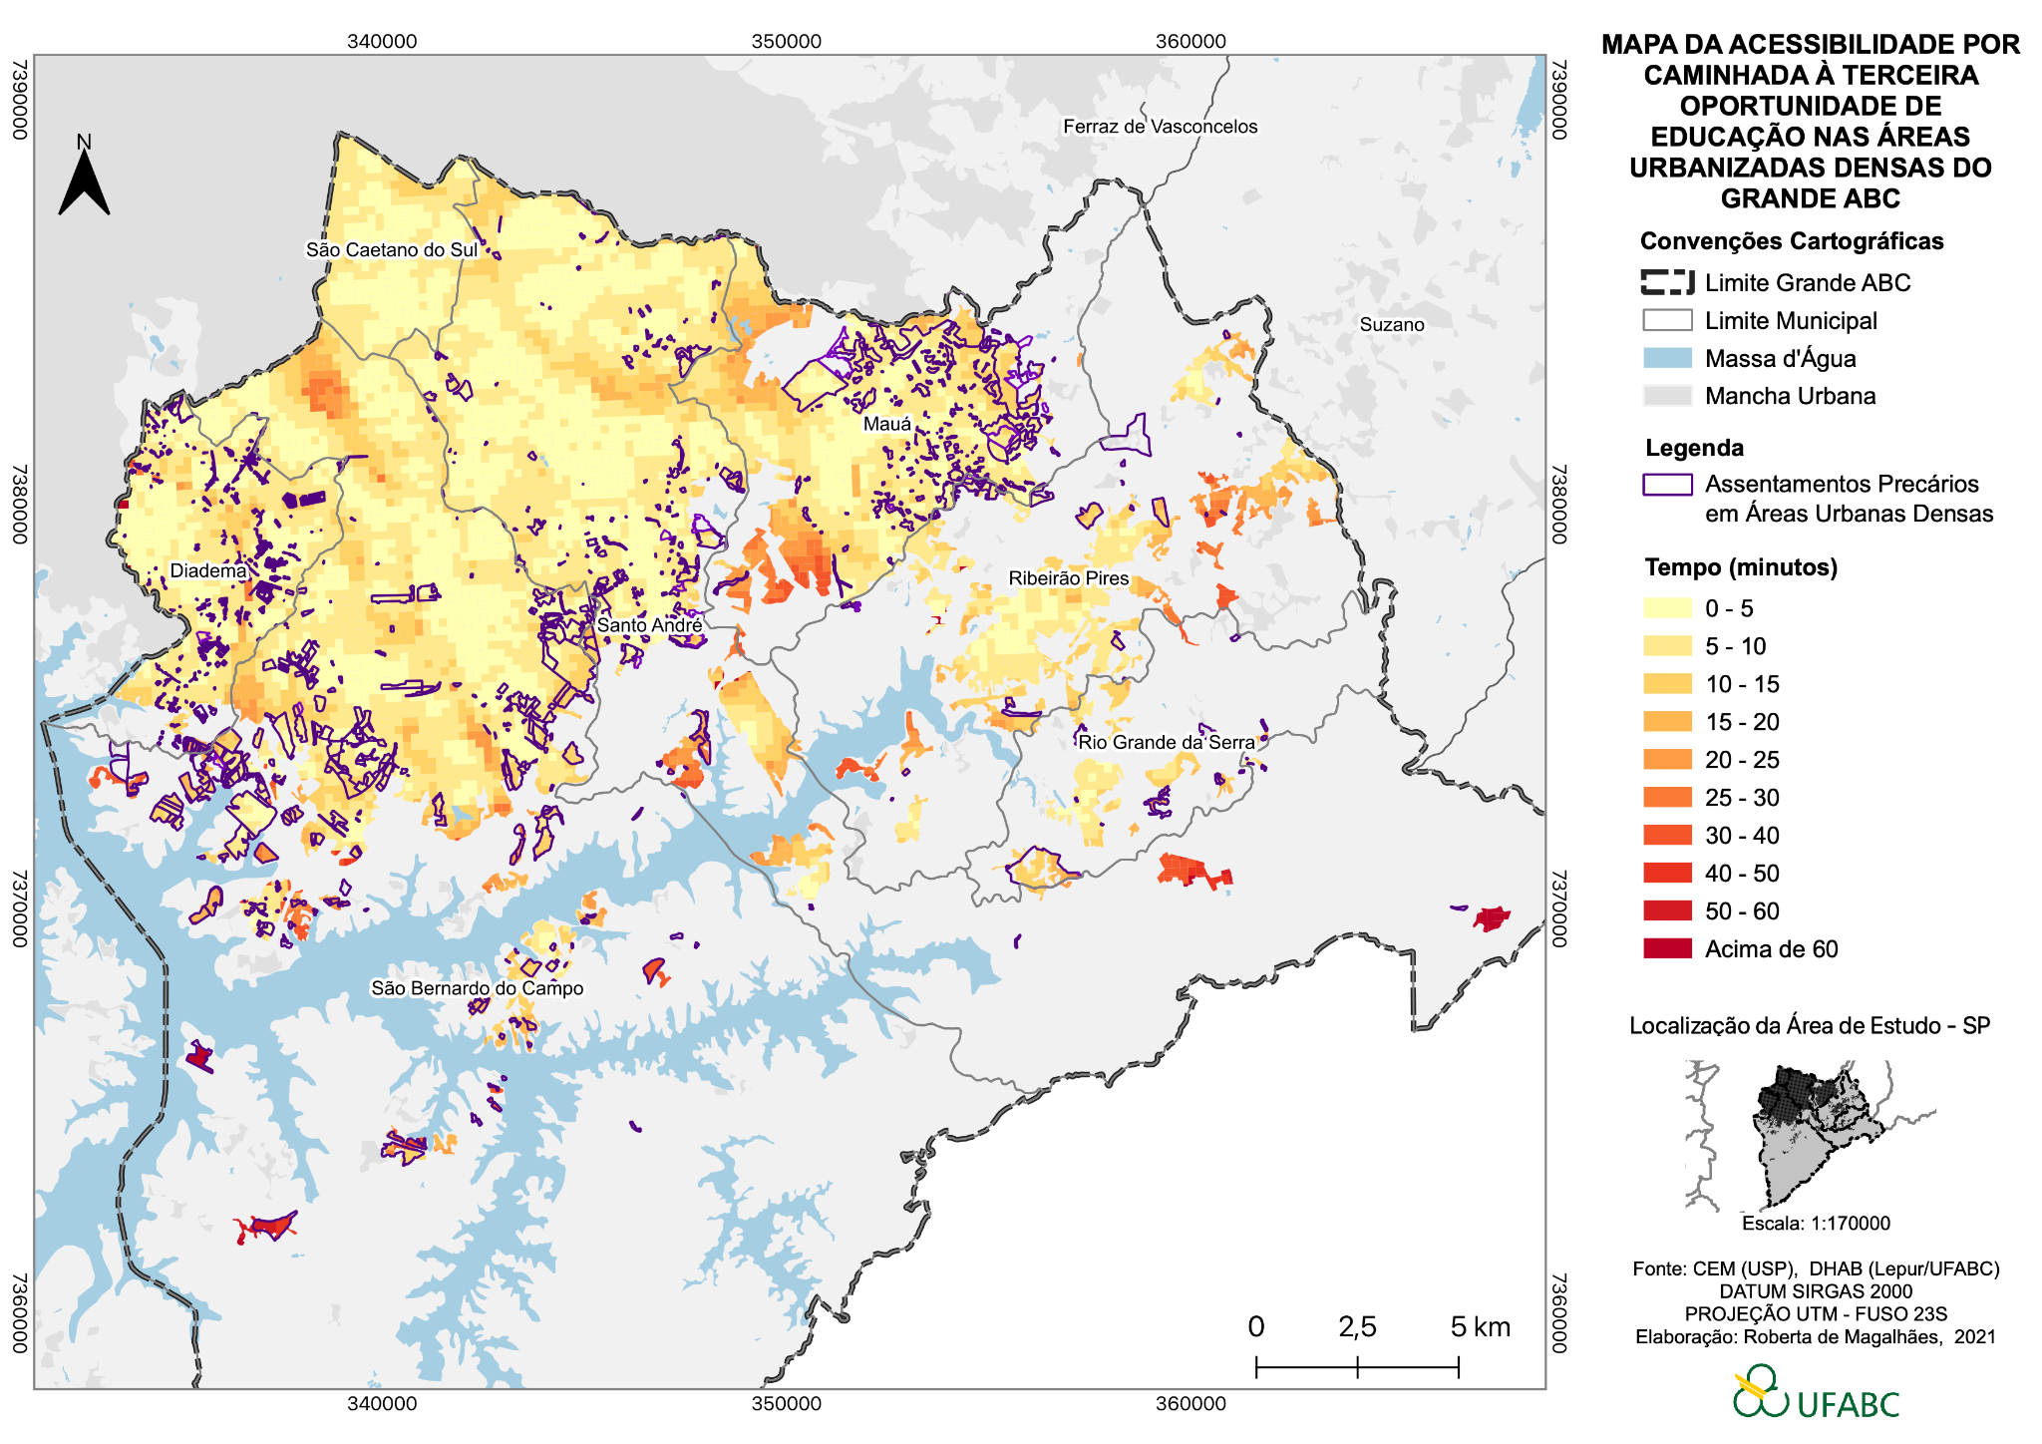

Slide 24
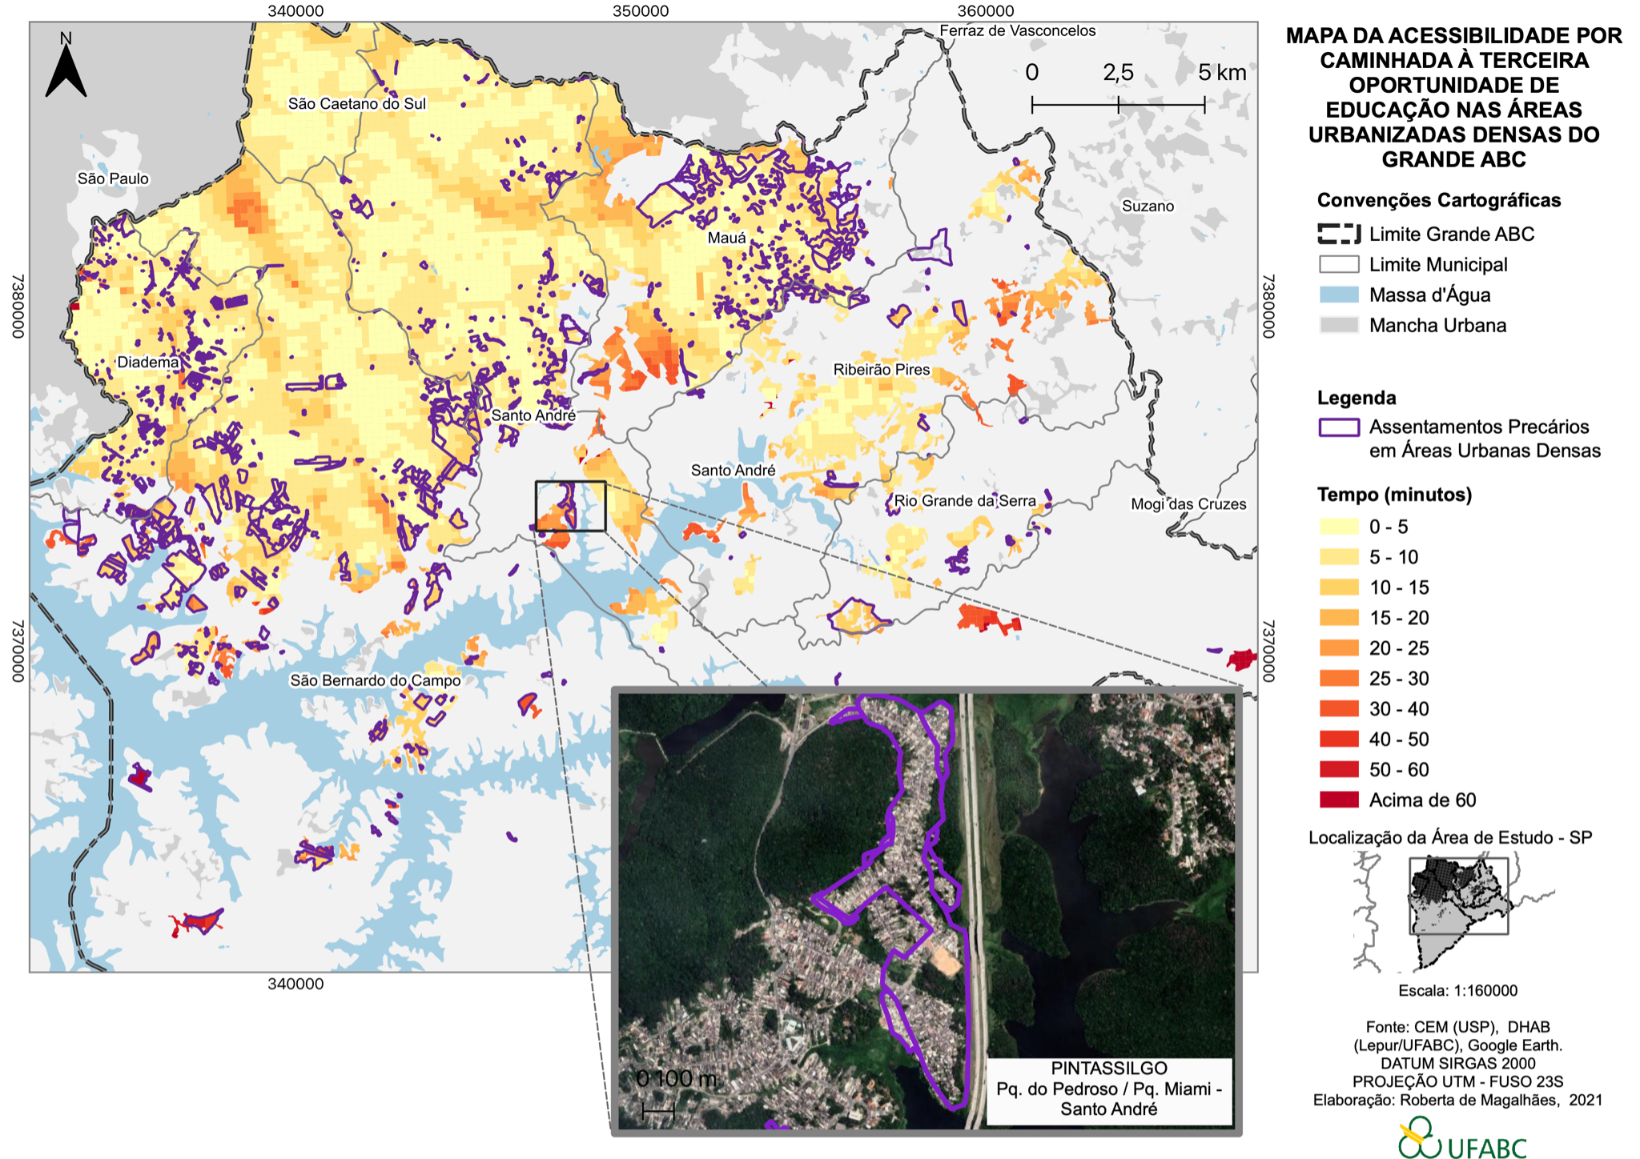

Slide 25
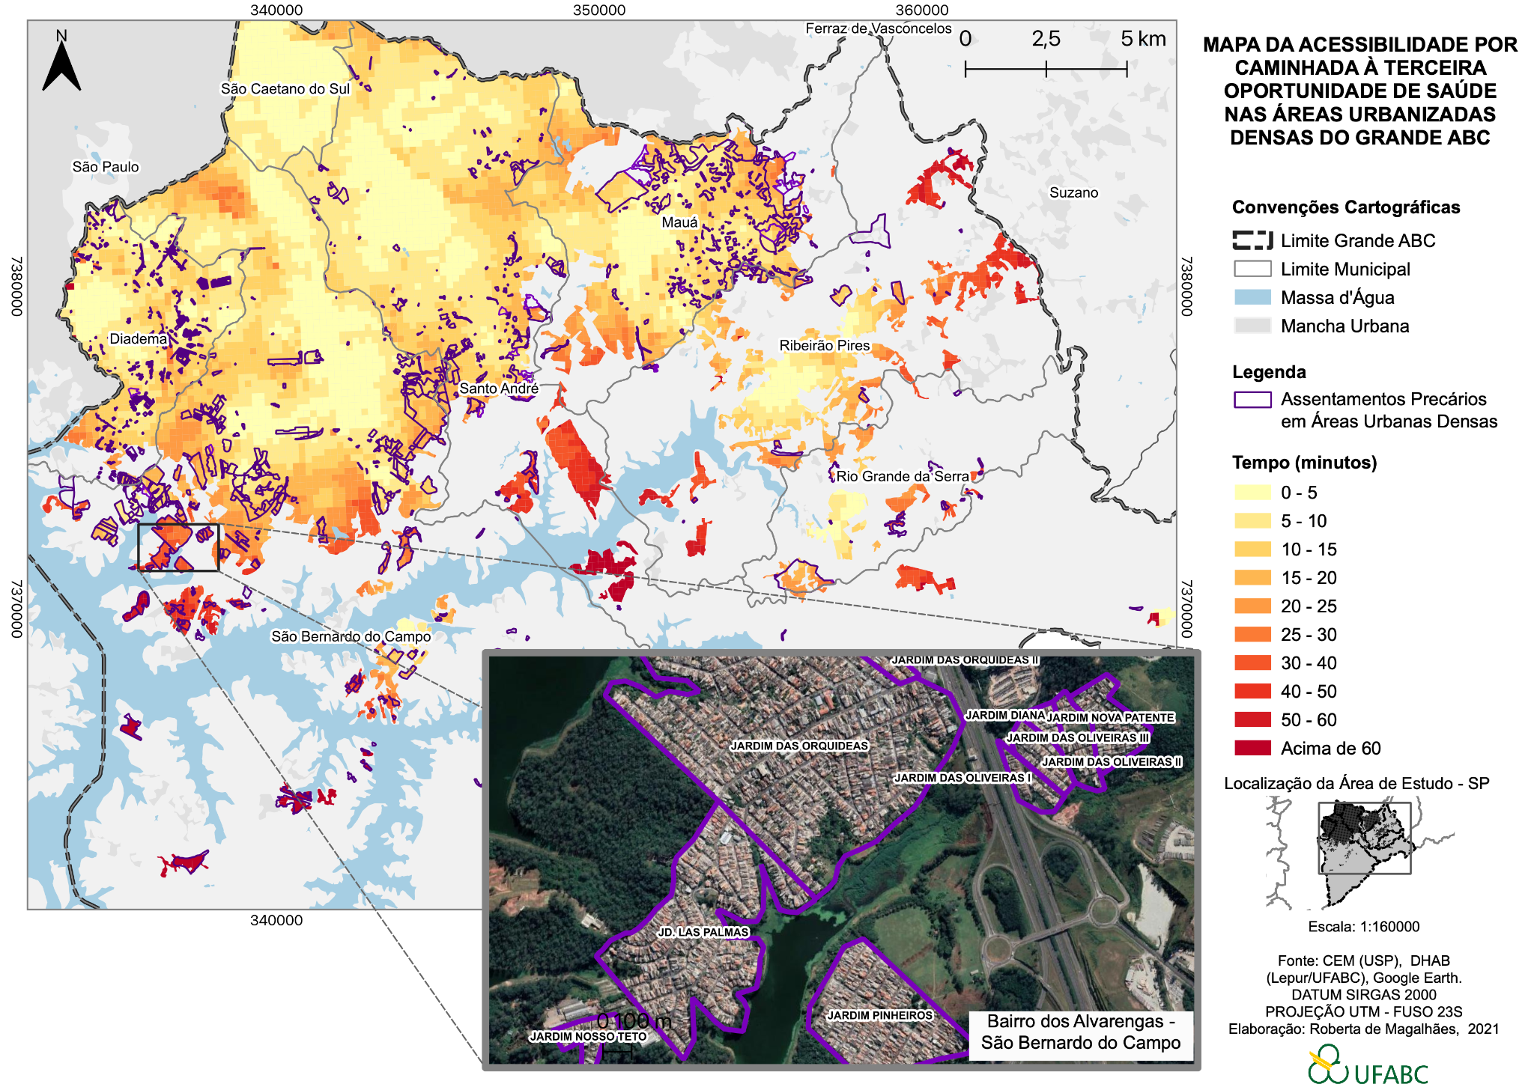

Slide 26
GitHub
https://github.com/robertaperez/GATE-Acessibilidade

